Slide 1

Educación emocional
IES SANTA CATALINA
EL BURGO DE OSMA

Slide 2
LA EDUCACIÓN EMOCIONAL
Innovación psicopedagógica que responde a las necesidades sociales que no quedan suficientemente atendidas en las materias académicas ordinarias.
Proceso educativo, continuo y permanente, que pretende potenciar el desarrollo de las competencias emocionales como elemento esencial del desarrollo humano, con objeto de capacitarle para la vida y con la finalidad de aumentar el bienestar personal y social (Bisquerra, 2000)
Tiene un marco teórico integrador.
Sigue una metodología práctica.

Slide 3

LA EDUCACIÓN EMOCIONAL
Vamos a jugar durante 3 minutos….
¿Haz una lista de emociones que conozcas?

Slide 4
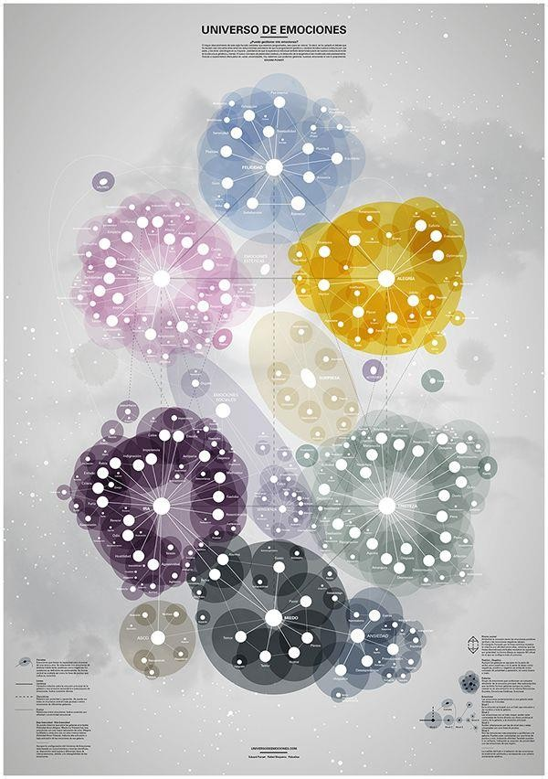
LA EDUCACIÓN EMOCIONAL
Universo de Emociones Dr. Bisquerra

Slide 5


LA EDUCACIÓN EMOCIONAL
307 emociones conforman este mapa emocional
Emociones negativas
Miedo: temor, horror, pánico, pavor, desasosiego, susto, fobia, etc.
Ira: rabia, cólera, rencor, odio, furia, indignación, resentimiento, exasperación, tensión, excitación, agitación, animadversión, animosidad, irritabilidad, hostilidad, violencia, enojo, celos, envidia, impotencia, desprecio, acritud, antipatía, rechazo, recelo, etc.
Tristeza: depresión, frustración, decepción, aflicción, pena, dolor, pesar, desconsuelo, pesimismo, melancolía, autocompasión, soledad, desaliento, desgana, morriña, abatimiento, disgusto, preocupación, etc.
Asco: aversión, repugnancia, rechazo, desprecio.
Ansiedad: angustia, desesperación, inquietud, inseguridad, estrés, preocupación, anhelo, desazón, consternación, nerviosismo.

Slide 6


LA EDUCACIÓN EMOCIONAL
Emociones positivas
Alegría: entusiasmo, euforia, excitación, contento, deleite, diversión, placer, estremecimiento, gratificación, satisfacción, capricho, éxtasis, alivio, regocijo, humor, etc.
Amor: aceptación, afecto, cariño, ternura, simpatía, empatía, interés, cordialidad, confianza, amabilidad, afinidad, respeto, devoción, atracción, veneración, enamoramiento, gratitud, interés, compasión.
Felicidad: bienestar, satisfacción, armonía, equilibrio, plenitud, paz interior, tranquilidad, serenidad, gozo, dicha, placidez, etc.

Slide 7





LA EDUCACIÓN EMOCIONAL
Emociones ambiguas
Sorpresa: sobresalto, asombro, desconcierto, confusión, perplejidad, admiración, inquietud, impaciencia.
Emociones sociales
Vergüenza: culpabilidad, timidez, vergüenza ajena, bochorno, pudor, recato, rubor, sonrojo, verecundia, etc.
Emociones estéticas
Son las experimentadas ante las obras de arte y ante la belleza.

Slide 8
LAS COMPETENCIAS EMOCIONALES
El desarrollo de las competencias emocionales es el objetivo de
Educación Emocional.
Se definen como la capacidad para
movilizar adecuadamente
un conjunto de conocimientos, capacidades, habilidades y actitudes necesarias para realizar actividades diversas con un cierto nivel de calidad y eficacia (Bisquerra y Pérez, 2007).

Slide 9
CARACTERÍSTICAS DE LAS COMPETENCIAS
Es aplicable a las personas (individualmente o de forma grupal).
Implica unos conocimientos (“saberes”), unas habilidades (“saber-hacer”) y unas actitudes y conductas (“saber estar” y “saber ser”) integrados entre sí.
Se desarrollan a lo largo de la vida y, en general, siempre se pueden mejorar.
Una persona puede manifestar una competencia en una área concreta (por ejemplo competencias sociales) en un contexto dado (por ejemplo con sus compañeros) y en otro contexto diferente (con personas extrañas) puede comportarse de forma incompetente.

Slide 10
HOY SABEMOS QUE…
… hay investigaciones que establecen correlaciones entre un buen desarrollo emocional y un adecuado desarrollo académico, profesional,…
(Brackett, Lopes, Ivcevic, Mayer i Salovey, 2004)
…contamos con evidencias respecto eficacia y beneficios de los programas de desarrollo competencias emocionales. Sabemos que las emociones se pueden educar.
(Diekstra, 2008; Durlak et al., 2011; Zins et al., 2004)

Slide 11
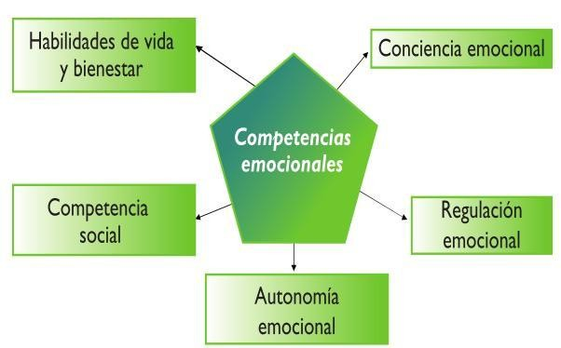
¿CUÁLES SON?
MARCO CONCEPTUAL DEL GROP (GRUPO DE INVESTIGACIÓN EN ORIENTACIÓN PSICOPEDAGÓGICA DE LA UB)

Slide 12
¿CÓMO LO HICIMOS?
Primer paso : sensibilización y formación del profesorado.
El profesorado con una formación mínima puede empezar a poner en práctica la Educación Emocional a través de la tutoría (de proyectos de convivencia o de valores…). Son espacios idóneos para empezar a introducir actividades encaminadas al desarrollo de las competencias emocionales.

Slide 13
¿CÓMO LO HICIMOS?
Segundo paso: planificar, sistematizar y dedicarse.
Planificar es determinar unos objetivos, unos contenidos y unas actividades mínimas. Una actividad educativa emocional sistemática requiere un mínimo de 10 sesiones de una hora distribuidas durante el curso escolar.
Favorecer la implicación de todo el profesorado.
Tratamiento transversal. A cualquier materia podemos darle una dimensión emocional y utilizarla para desarrollar las competencias emocionales.

Slide 14
¿CÓMO LO HICIMOS?
Tercer paso: aplicar el programa y la metodología.
Aplicamos el programa, sistemático y organizado, que define unas metas educativas que consideramos valiosas.
La educación emocional se ha de practicar mediante metodologías vivenciales y participativas. La música, los títeres, los cuentos, los videos, los juegos, sus propias experiencias...

Slide 15
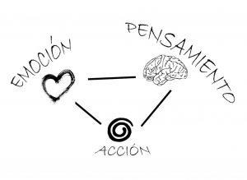
CONCIENCIA EMOCIONAL
Capacidad para tomar conciencia de las propias emociones y de las emociones de los demás, incluyendo la habilidad para captar el clima emocional de un contexto determinado.
Toma de conciencia de las propias emociones. Dar nombre a las emociones.
Comprensión de las emociones de los demás.
Tomar conciencia de la interacción entre emoción, cognición y comportamiento.

Slide 16
REGULACIÓN EMOCIONAL
Capacidad para manejar las emociones de forma apropiada.
Expresión emocional apropiada: Habilidad para comprender que el estado emocional interno no necesita corresponder con la expresión externa, en uno mismo y en los demás.
Regulación de emociones y sentimientos: Incluye la regulación de la impulsividad, la tolerancia a la frustración para prevenir estados emocionales negativos , la perseverancia en el logro de los objetivos a pesar de las dificultades o la capacidad para diferir recompensas inmediatas.

Slide 17
REGULACIÓN EMOCIONAL
Habilidades de afrontamiento: Afrontar retos y situaciones de conflicto, con las emociones que generan.
Competencia para autogenerar emociones positivas: Autogenerar y experimentar de forma voluntaria y consciente emociones positivas y disfrutar de la vida.

Slide 18
AUTONOMÍA EMOCIONAL
Autogestión personal
Autoestima: Tener una imagen positiva de sí mismo; estar satisfecho de sí
mismo; mantener buenas relaciones consigo mismo.
Automotivación: Automotivarse e implicarse emocionalmente en actividades diversas de la vida personal, social, profesional, de tiempo libre, etc. Esencial para dar un sentido a la vida.
Autoeficacia emocional: Percepción de que se es capaz (eficaz) en las relaciones sociales y personales gracias a las competencias emocionales. Se acepta la propia experiencia emocional.
Responsabilidad: Capacidad para responder de los propios actos e
implicarse en comportamientos seguros, saludables y éticos.

Slide 19
AUTONOMÍA EMOCIONAL
Actitud positiva: Decidir que voy a adoptar una actitud positiva ante la vida. Manifestar optimismo y mantener actitudes de amabilidad y respeto a los demás.
Análisis crítico de normas sociales.- Evaluar los mensajes sociales, culturales, relativos a normas sociales y comportamientos personales. La autonomía debe ayudar a avanzar hacia una sociedad más consciente, libre, autónoma y responsable.
Resiliencia: Capacidad que tiene una persona para enfrentarse con éxito a unas condiciones de vida sumamente adversas (pobreza, guerras, orfandad, etc.) y reconstruirse.

Slide 20
COMPETENCIA SOCIAL
Capacidad para mantener buenas relaciones con otras personas.
Dominar las habilidades sociales básicas.
Respeto por los demás: Aceptar y apreciar las diferencias
individuales y grupales y valorar los derechos de todas las personas.
Practicar la comunicación receptiva: Atender a los demás tanto en la comunicación verbal como no verbal.
Practicar la comunicación expresiva: Capacidad para iniciar y
mantener conversaciones, expresar los propios pensamientos y sentimientos con claridad, tanto en comunicación verbal como no verbal, y demostrar a los demás que han sido bien comprendidos.

Slide 21
COMPETENCIA SOCIAL
Compartir emociones.
Comportamiento prosocial y cooperación: Realizar acciones en favor de otras personas, sin que lo hayan solicitado.
Asertividad: Defender y expresar los propios derechos, opiniones y sentimientos, al mismo tiempo que se respeta a los demás.
Prevención y solución de conflictos: Identificar, anticiparse o afrontar resolutivamente conflictos sociales y problemas interpersonales.
Capacidad para gestionar situaciones emocionales: Reconducir situaciones emocionales en contextos sociales. Activar estrategias de regulación emocional colectiva.

Slide 22
COMPETENCIAS PARA LA VIDA Y EL BIENESTAR
Adoptar comportamientos apropiados y responsables para afrontar satisfactoriamente los desafíos diarios de la vida. Permiten organizar nuestra vida de forma sana y equilibrada, facilitándonos experiencias de satisfacción o bienestar.
Fijar objetivos adaptativos.
Toma de decisiones: Desarrollar mecanismos personales para
tomar decisiones
Buscar ayuda y recursos: Identificar la necesidad de apoyo y asistencia y saber acceder a los recursos disponibles.

Slide 23
COMPETENCIAS PARA LA VIDA Y EL BIENESTAR
Ciudadanía activa, participativa, crítica, responsable y comprometida.
Bienestar emocional: Capacidad para gozar de forma consciente de bienestar y procurar transmitirlo a las personas con las que se interactúa.
Fluir: Capacidad para generar experiencias óptimas en la vida profesional, personal y social.

Slide 24
RESUMIENDO…
Las competencias emocionales se pueden aprender y
desarrollar.
La finalidad es aumentar el bienestar personal y social de
nuestros alumnos.
Siempre haremos este trabajo con delicadeza y respeto, necesario e imprescindible cuando hablamos de emociones.

Slide 25
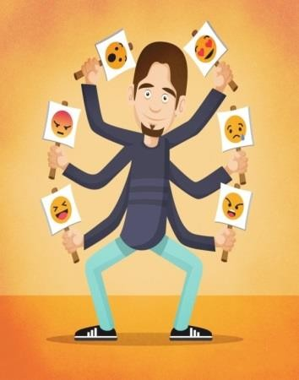
Y LOS DOCENTES…
No podemos dejar toda la responsabilidad del desarrollo socio-afectivo del alumno/a en manos de los docentes, especialmente cuando la familia es un modelo emocional básico y conforma el primer espacio de socialización y educación emocional del niño.
El docente es un modelo de conocimiento pero también de ideal de ver, sentir, razonar y reaccionar ante la vida.
«El profesor que busca efectividad real debe empezar por creer en sí mismo para poder creer desde el corazón que, como maestro tiene un papel de trascendencia en el destino de sus alumnos»
(Céspedes,2008)

Slide 26
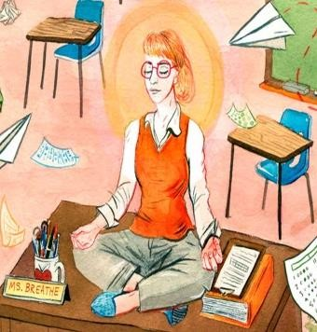











Y LOS DOCENTES…
Necesitamos educadores emocionales que actúen como agentes facilitadores activos. Recordemos a Quino, el creador de Mafalda, «educar es más fácil que enseñar, porque para enseñar uno precisa saber, pero para educar se precisa Ser»
Un docente se prepara para desempeñar este rol con energía, coherencia, respeto, serenidad y empatía. Sólo así podrá promover espacios para desarrollar las competencias emocionales.
La formación del docente es vital. Se debería dotar de un bagaje en materia de emociones y de competencias emocionales. Los docentes con una mayor capacidad para percibir, comprender y regular las emociones propias y la de los demás, tendrán los recursos necesarios para afrontar mejor las situaciones estresantes en el aula y manejar más adecuadamente las respuestas emocionales negativas que frecuentemente surgen en las interacciones que mantienen con sus alumnos.

Slide 27
BIBLIOGRAFÍA
Bach, E. (2015) La bellesa de sentir. De les emocions a la sensibilitat. Barcelona: Plataforma Editorial.
Bisquerra, R. (2009). Psicopedagogía de las emociones. Madrid: Síntesis.
Bisquerra, R y Pérez, J.C. (2015). Inteligencia Emocional en educación. Madrid: Síntesis.
Bisquerra, R.(Coord.), Punset, E., Mora, F., García Navarro, E., López-Cassà, E., Pérez- González, J.C., Lantieri, L., Nambiar, M., Aguilera, P., Segovia, N., Planells, O. (2012).
¿Cómo educar las emociones? La inteligencia emocional en la infancia y la adolescencia.
Esplugues de Llobregat (Barcelona): Hospital Sant Joan de Déu.
Bisquerra, R. (2015) Universo de Emociones. Valencia: Palaugea
Bisquerra,R. (2018). Competencias Emocionales. Postgrado en Educación Emocional y
Binestar [Apuntes Académicos]. Campus virtual UB.
Céspedes, A. (2008) Educar las emociones, educar para la vida. México. Ed. Vergara

